Slide 1
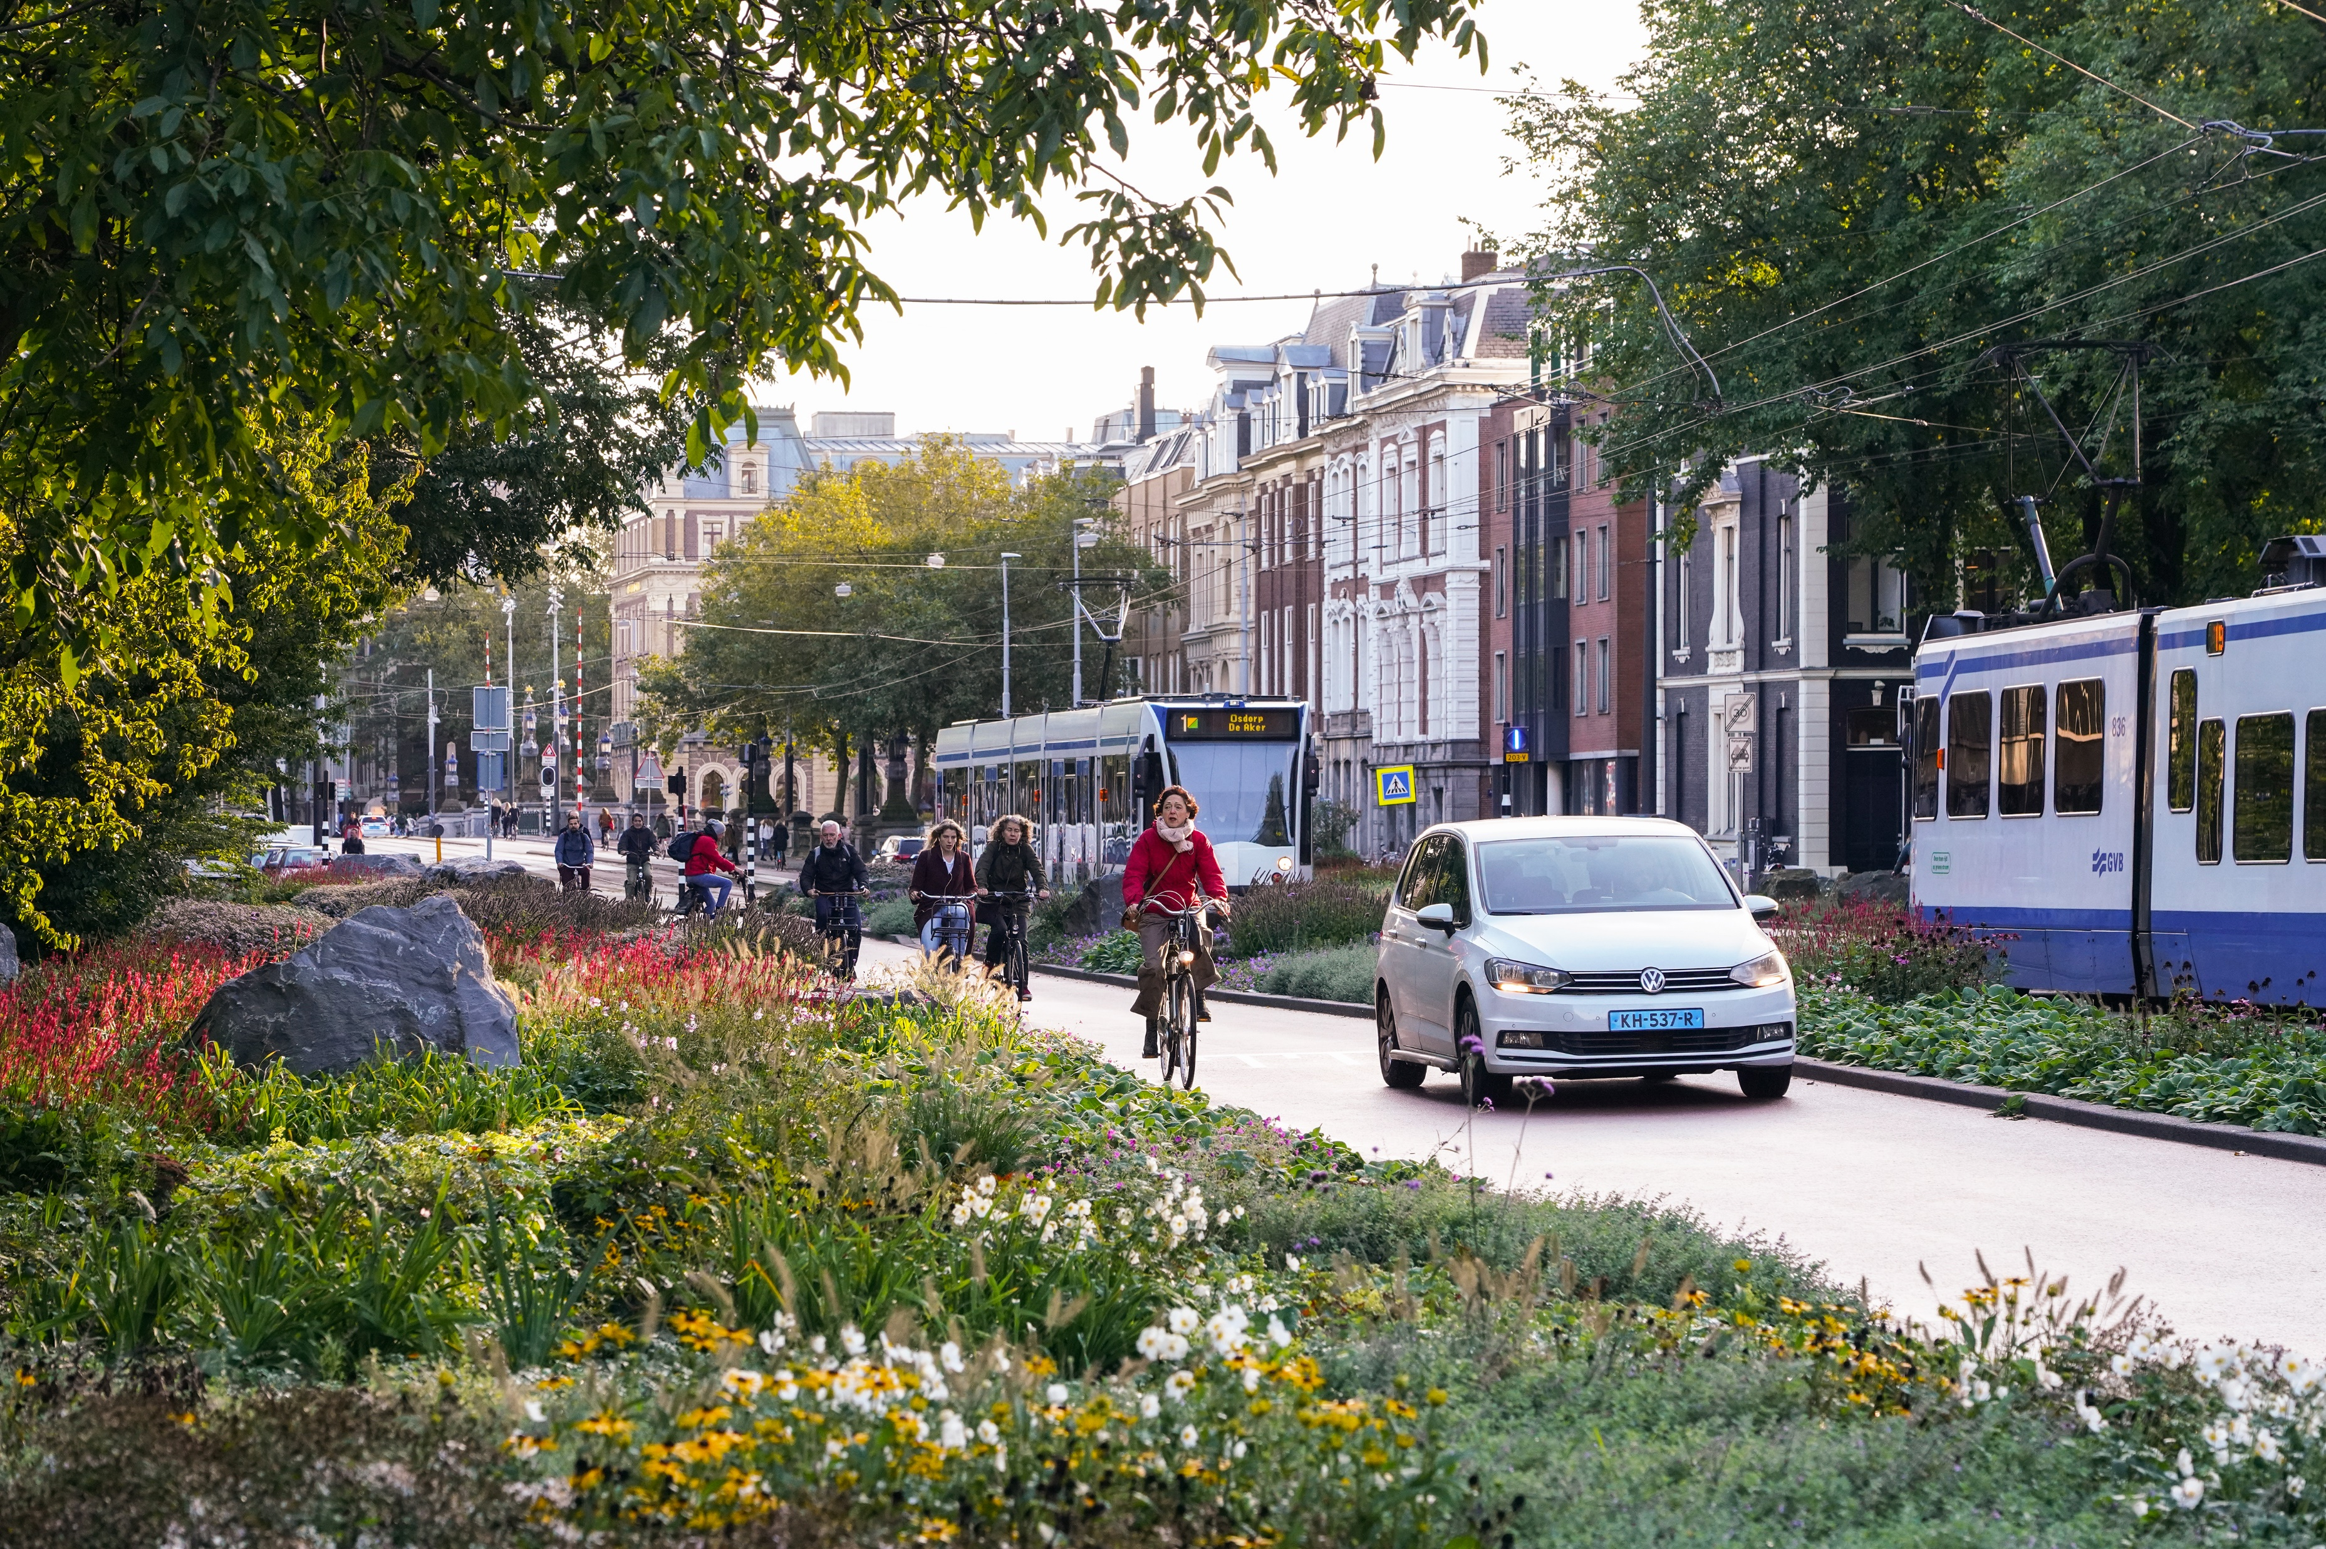
Jelte Hermans
Strategisch adviseur Klimaatadaptatie
Programma klimaatadaptatie
Ingenieursbureau -
Gemeente Amsterdam
E: jelte.hermans@amsterdam.nl
T: 0638312798
14 mei 2024
Expertmeeting klimaatrisico’s
Programma klimaatadaptatie

Slide 2
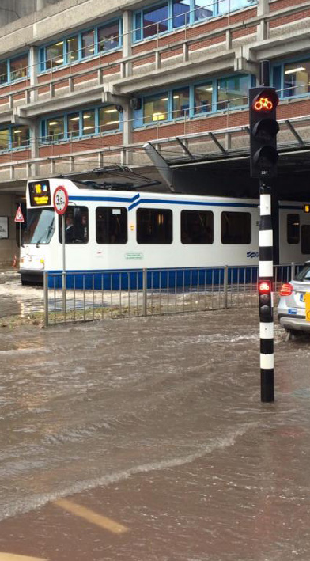
Wat is klimaatadaptatie
Aanpassen en risicobeperking
Klimaatadaptatie is het proces waarbij de samenleving zich aanpast aan het veranderende klimaat. En de schadelijke gevolgen ervan probeert te beperken. (Vereniging van Nederlandse Gemeentes, 2020)
We moeten zorgen dat we onze stad klaar maken voor de veranderingen in het klimaat. (wethouder Laurens Ivens, 2020)
“Ik denk weleens dat we het woord ‘adaptatie’ maar moeten afschaffen. Schaar het gewoon onder risico. Dan kun je het makkelijker integreren met ander beleid dat risico’s beperkt.” (Richard Klein, 2021)
Wat is KA?

Slide 3
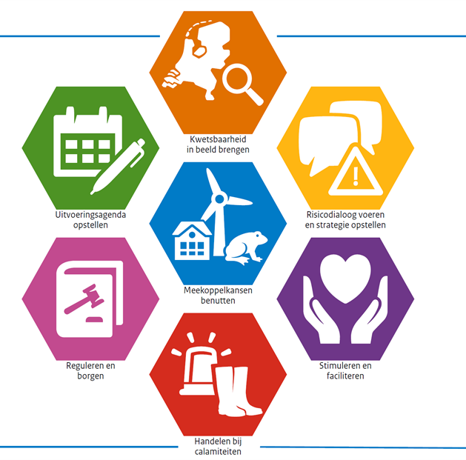
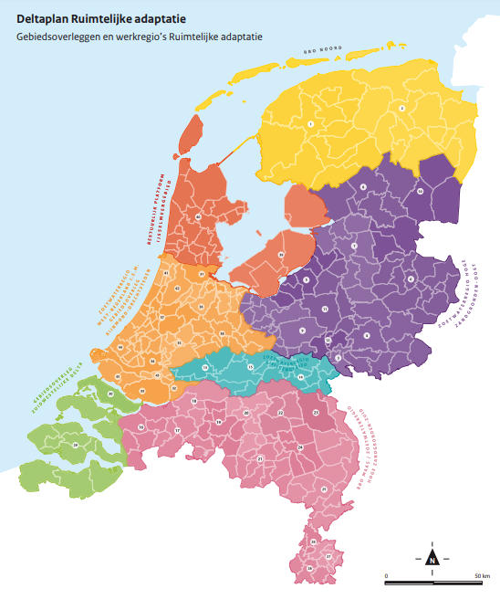
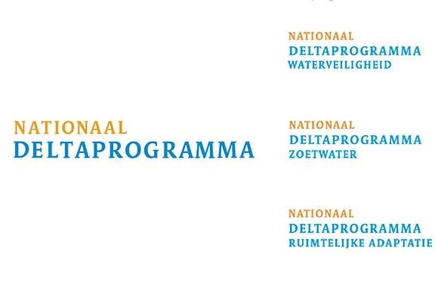
Deltaprogramma Ruimtelijke adaptatie
Gemeenten, waterschappen en provincies
Landelijke organisatie

Slide 4

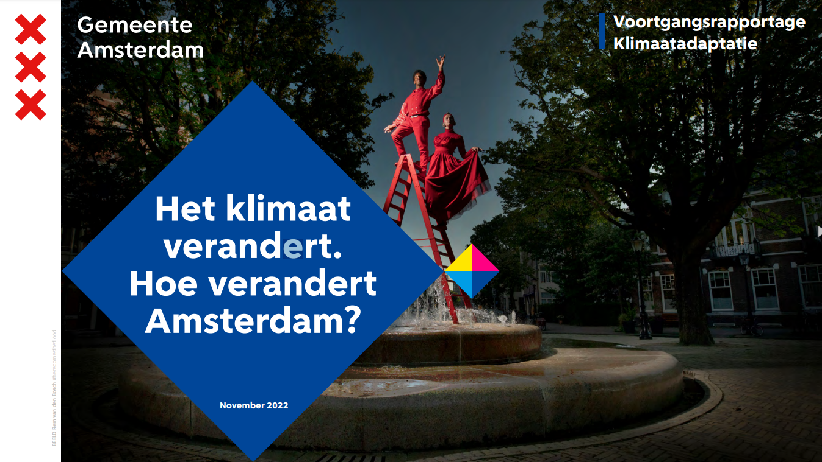
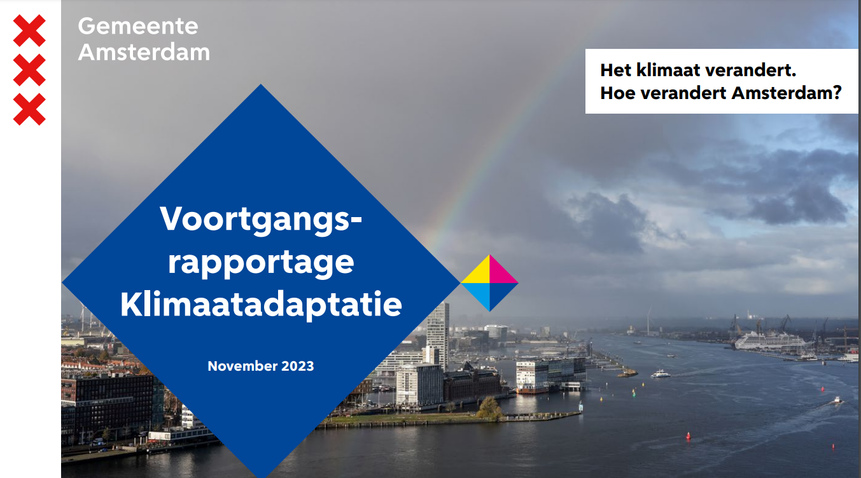
Programma Klimaatadaptatie
Terug- en vooruitblik
Mei 2019: bestuursopdracht klimaatadaptatie
In lijn met Deltaprogramma Ruimtelijke Adaptatie
Parallel doorwerkend aan bestaande programma’s
Aanpak in 3 fasen
1
Feb 2020: strategie klimaatadaptatie
Gebaseerd op stresstesten en interne risicodialogen
Met geformuleerde ambitie voor 2050
Opgave om bewustwording te creëren/vergroten
2
April 2021: uitvoeringsagenda klimaatadaptatie
Activiteiten samenbrengen in een uitvoeringsagenda
Concretisering van strategie
Handvatten bieden aan iedereen in de stad.
Lokale organisatie
3
Mei 2021 en verder: uitvoering
Uitvoering concrete activiteiten
Structurele integratie in werkprocessen
4
Zomer 2024: Agenda 2024-2026
Op basis van nieuwe scenario’s en stresstesten
Sturen op concrete en operationele doelen per thema

Slide 5
Programma Klimaatadaptatie
Structuur en relatie met de organisatie
Bestuur
(Wethouder, College, Gemeenteraad)
Bestuur
(Waterschappen)
AOG
(V&OR)
Stuurgroep
(V&OR, R&D, Waternet, IB, G&O, GGD)
Programma klimaatadaptatie
Rapportage- en ontwikkelplannen per directie
Uitvoeren
Activeren
Onderzoeken
Integreren
Inhoudelijke werkgroepen per klimaat-thema
R&D
IB
Lokale organisatie
V&OR
G&O
GGD
Vastgoed
Netwerk in de stad
(Weerproof)
S&B
Waternet
SW
Stadsdelen

Slide 6




Programma Klimaatadaptatie
Onze aanpak in vier pijlers
Klimaatadaptatie in projecten
Onderzoek & Monitoring
Structurele integratie
Netwerkaanpak
Stakeholders actief betrekken en activeren
(Stimuleren van de) uitvoering van urgente en belangrijke acties
Beschikbaar hebben en maken van de benodigde informatie
(Nieuwe) standaarden en werkwijzen ontwikkelen en integreren
Intern
Extern
Activeren
(Veranderen, transitie, samenwerken, netwerk)
Oa.
Eigenaarschap creëren
Acties bewerkstelligen
Verandering teweegbrengen
Bewustwording
Stakeholdermngt
Netwerk, relatiebeheer
Communicatie
Kennisdeling (platform)
Uitvoeren
(projecten, realisatie, innovatie, werk met werk)
Oa.
Uitvoering acties uitvoeringsagenda
Realisatie op straat (fysieke projecten)
Kansrijke projecten
Evt pilots adv onderzoeksvragen
Innovatie
Monitoring
Onderzoeken / leren
(Inhoud, informatie, onderzoek, leren, kennis)
Oa.
Informatie en kennis
Stresstesten en risicoanalyses
(Aanvullend) onderzoek
Inhoudelijke thema’s
Actuele ontwikkelingen
Relatie wetenschap, KNMI, IPCC, etc.
Thematische studie(s)
Integreren
(Borgen, verankeren, verbeteren, standaarden, processen, werkwijze)
Oa.
Beleidsadvisering
Processen
Standaarden
Handboek
Formulieren
Flexibiliteit
Proces voor verandering
Iteratief proces
Methode amsterdam

Slide 7
Klimaatverandering raakt alles en iedereen
Raakvlak per portefeuille
Woningbouw en Volkshuisvesting:
bijv. gezondheidsklachten door extreme hitte in woningen
Ruimtelijke Ordening:
bijv. in de gebiedsontwikkeling gevolgen van overstromingen beperken
Duurzaamheid en Circulaire economie:
bijv. voorkomen van verdere klimaatverandering
Mobiliteit, Openbare ruimte en Water:
bijv. effecten van droogte op het groen, of neerslag op zwemwaterkwaliteit
Zorg en Onderwijs:
bijv. kwetsbaarheid van ouderen en kinderen voor extreme hitte
Sociaal, EZ en Democratisering:
bijv. minder aantrekkelijk investeringsklimaat door onzekerheid klimaatverandering
Financiën, Media en Digitalisering:
bijv. financiële gevolgen van extreem weer en overstromingen (zoals in Limburg)
Algemene Zaken, Cultuur en Diversiteit:
bijv. impact van uitval van netwerken op de openbare orde en veiligheid
Stadsontwikkeling:
bijv. kansengelijkheid als het gaat om de gevolgen van klimaatverandering en mogelijkheden om adaptieve maatregelen te treffen
Meer dan alleen fysieke ingrepen
College van B&W Amsterdam 2023

Slide 8
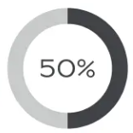
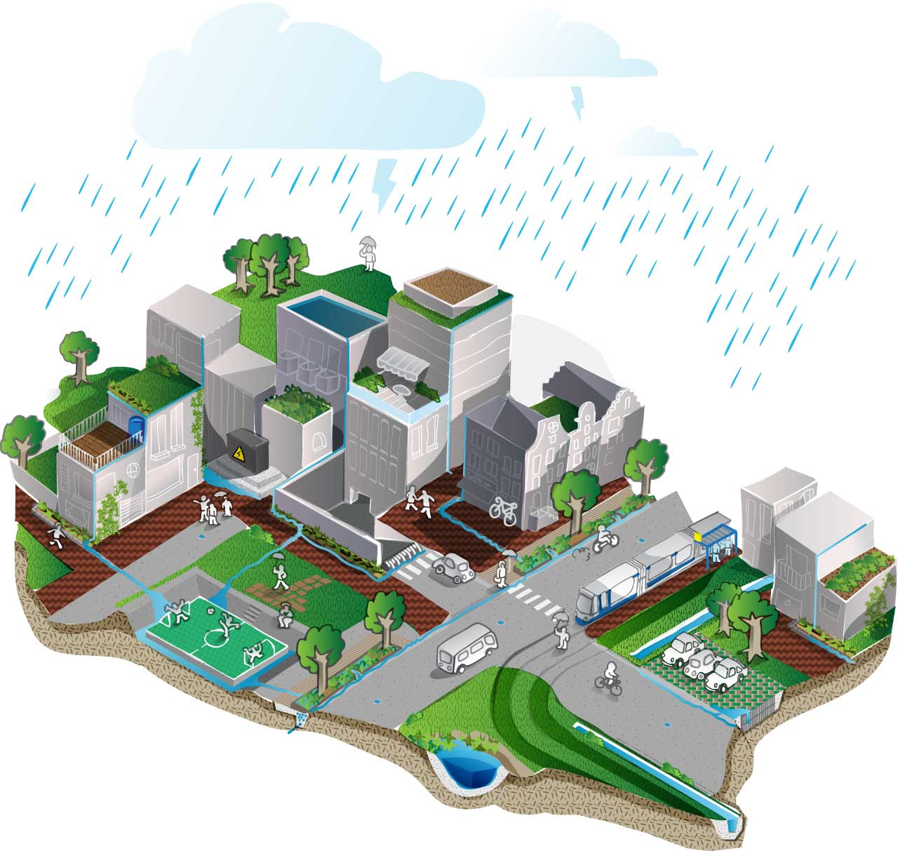
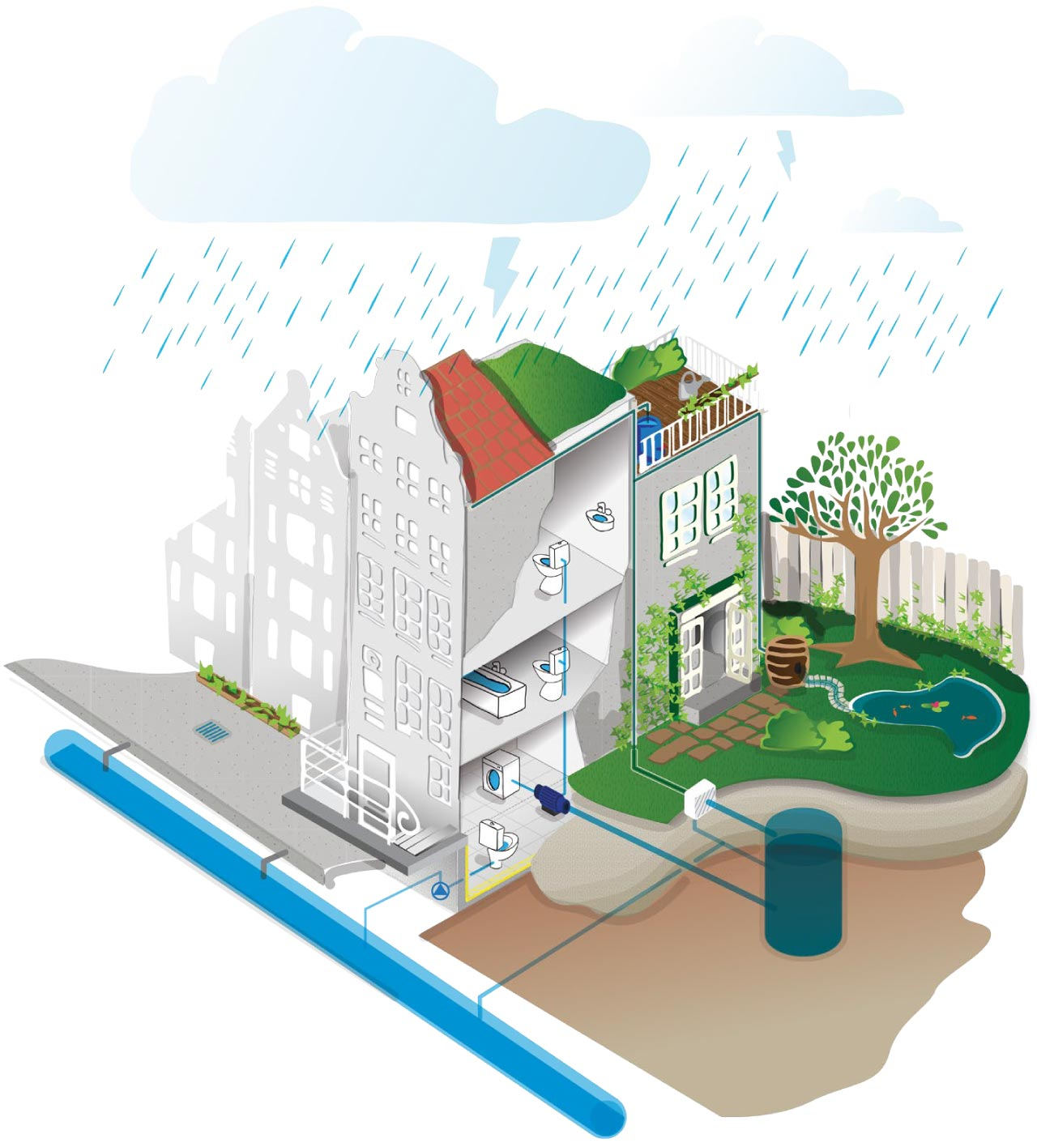
Invloedssfeer gemeente Amsterdam
Publieke als private opgave
Ongeveer 50% van het oppervlak van Amsterdam wordt de gemeente Amsterdam beheert. De andere helft is in privaat bezit.
Klimaatadaptatie is daarmee zowel een publieke als een private opgave.
Het bord waar we op schaken
Maar ook:
950 panden in beheer
550 sportvelden
2000 stukken grond
5 stadsbossen
Adaptatie maatregelen in de openbare ruime..
.. aangevuld met maatregelen op privaat terrein.
Notes:
Nu al doen: In recent opgeleverde buurten Noord en Oost (Ijburg) wordt openbare ruimte aangepast om te vergroenen en klimaatadaptiever te maken
Dynamisch als in: kijk per keer, wat is goed genoeg? Wie komen hier te wonen, welke risico’s lopen zij en hoe creëren we een prettig leefklimaat voor hen, zoals toegang tot koele verblijfplekken, sport- of speelmogelijkheden?.
Gebiedsontwikkelings projecten hebben een lange doorloopt tijd (+10 jaar) we bouwen dus nu de stad van 2013 ipv 2033

Slide 9


De gevolgen van klimaatverandering
Hitte en droogte
Het aantal zomerse dagen (25°C of warmer) stijgt en de kans op een hittegolf wordt steeds groter dit kan leiden tot:
De kans op droge lentes en zomers neemt toe. Extreme droogte zal steeds vaker voorkomen. In droge perioden neemt de watervraag in de stad toe, niet alleen door toenemend drinkwatergebruik maar ook omdat het groen in de stad meer water vraagt, terwijl het aanbod beperkt is. Mogelijke gevolgen zijn:
Gezondheidsklachten bij kwetsbare groepen zoals ouderen en kinderen.
Kans op blauwalg en botulisme
Comfort in gebouwen verslechterd met productiviteitsverlies als gevolg
Beweegbare bruggen kunnen niet meer openen of sluiten
De buitenruimte wordt onaangenaam om te verblijven. Mensen blijven binnen.
Schade aan vitale en kwetsbare infrastructuur zoals het elektriciteitsnetwerk
Schade aan groen en parken
Input, geen aparte slide
Schade aan het stedelijk groen en de ecologie.
Droogte leidt tot grondwaterdaling en daarmee mogelijk tot bodemdaling, wat verzakkingen van groengebieden, wegen en rioleringen kan veroorzaken.
Afname waterkwaliteit en toename van verzilting
Droogvallen van houten paalfunderingen en schade aan panden door verzakkingen
Veenoxidatie en druk op landelijke natuur

Slide 10


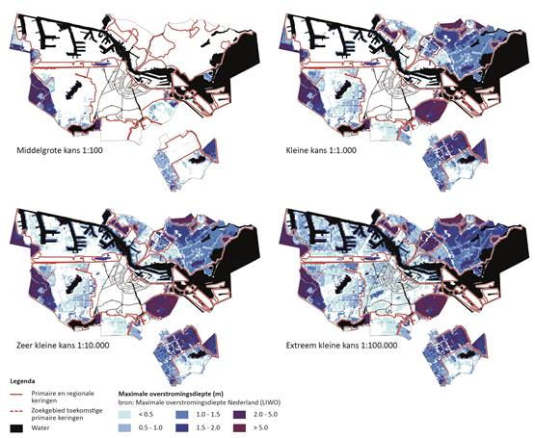
De gevolgen van klimaatverandering
Overstromingen en wateroverlast
De kans op een overstroming in Amsterdam is gelukkig klein. Toch moeten we alert blijven, want de gevolgen van een overstroming zijn groot. Bijvoorbeeld door:
Het regent tegenwoordig steeds harder. Dit zal in de toekomst verder toenemen. Omdat de riolering al dit water niet in een keer aan kan kunnen extreme buien leiden tot:
Maatschappelijke ontwrichting door onbereikbaarheid van de stad
Uitval van vitale functies zoals ziekenhuizen en drinkwatervoorzieningen
Schade aan infrastructuur en bebouwing met een lange hersteltijd als gevolg
Ondergelopen straten met en schade aan het wegdek
Verslechterde bereikbaarheid voor bewoners en nood- en hulpdiensten
Afsterven van bomen en planten
Schade aan kelders en gebouwen
Uitval van vitale functies zoals energievoorzieningen en ziekenhuizen
Afname van de waterkwaliteit van het oppervlaktewater.
Input, geen aparte slide

Slide 11
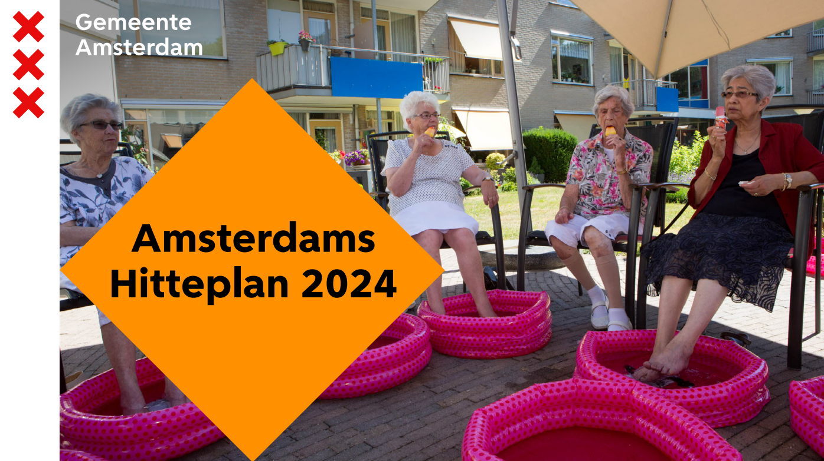
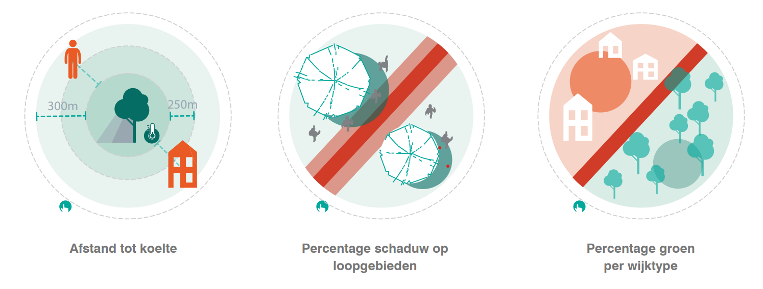

Wat doet Amsterdam aan:
Hitte
Hoe werken we aan hitte?
Voorbeelden maatregelen
Resultaten
Gedrag

Slide 12
Wat doet Amsterdam aan:
Droogte
Hoe werken we aan droogte?
Voorbeelden maatregelen
Resultaten
Robuuste bodem met grondwater
Bewust omgaan met water
Sponswerking van de bodem

Slide 13
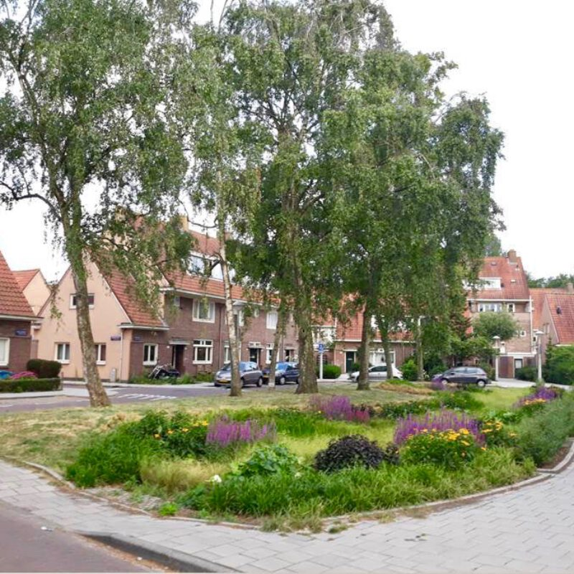
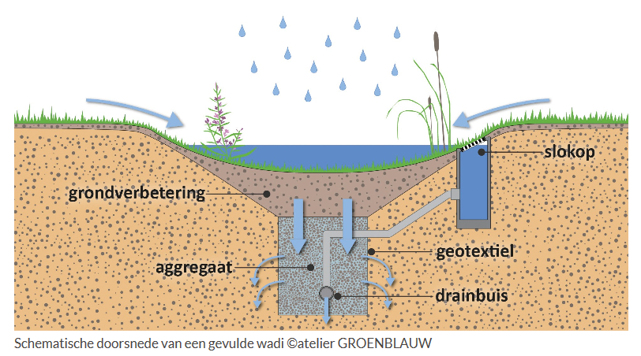
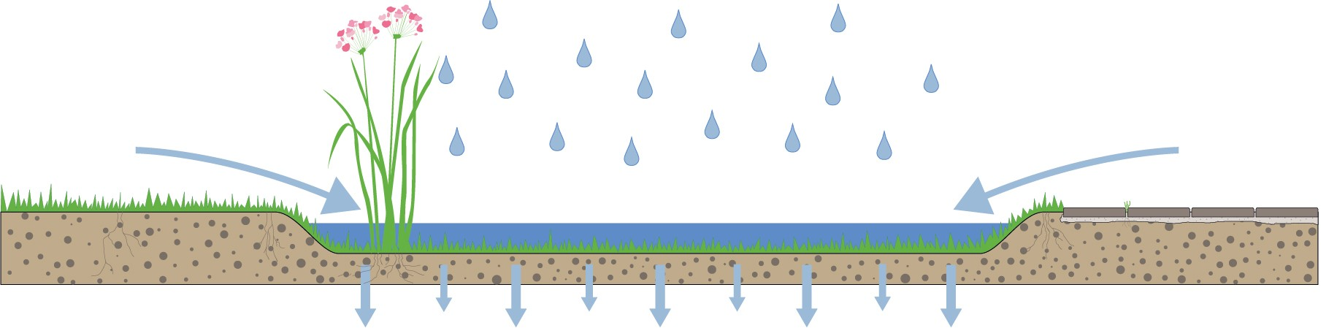
Wat doet Amsterdam aan:
Wateroverlast
Hoe werken we aan wateroverlast?
Voorbeelden maatregelen
Resultaten
Wadi
Vasthouden, hergebruiken, bergen, infiltreren, afvoeren accepteren
Verlaagde groenstrook

Slide 14
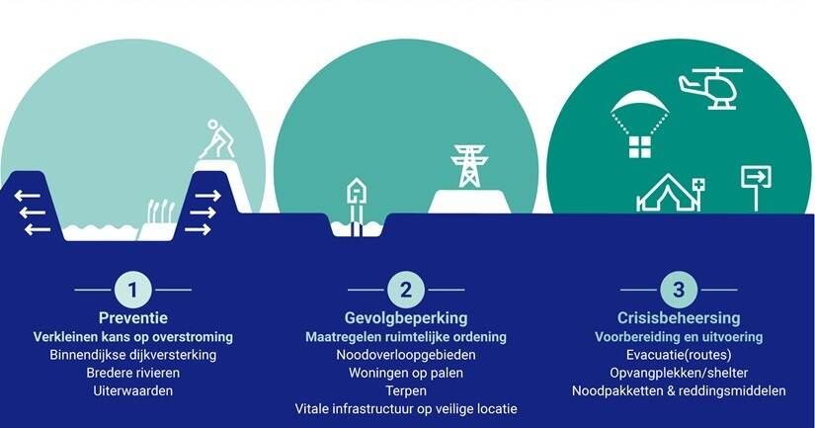
Wat doet Amsterdam aan:
Overstromingen
Hoe werken we aan overstromingsgevaar?
Voorbeelden maatregelen
Resultaten

Slide 15
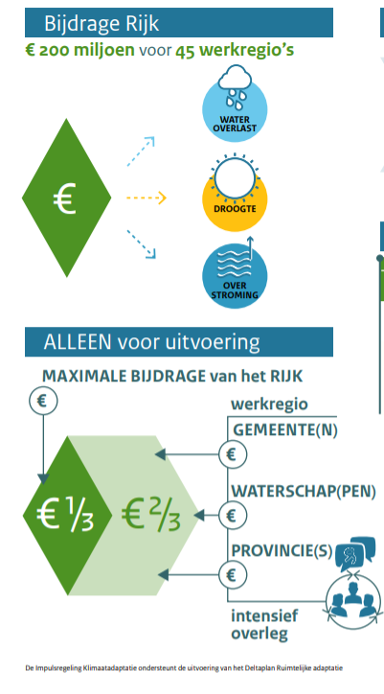
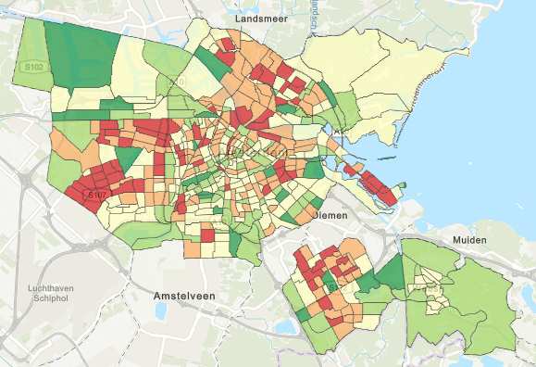
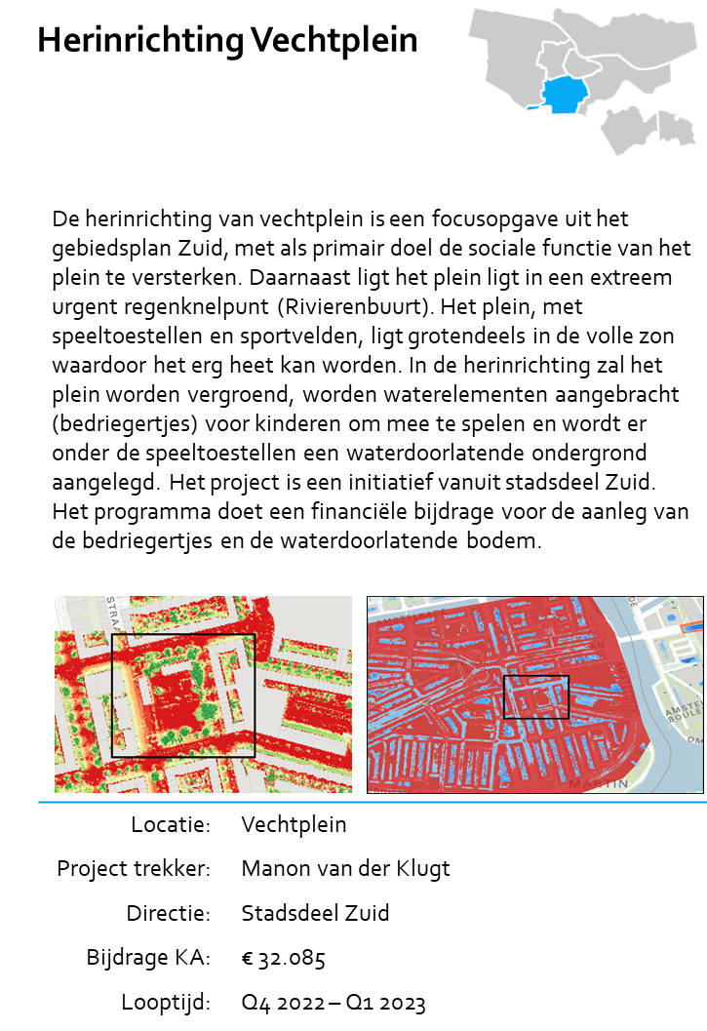
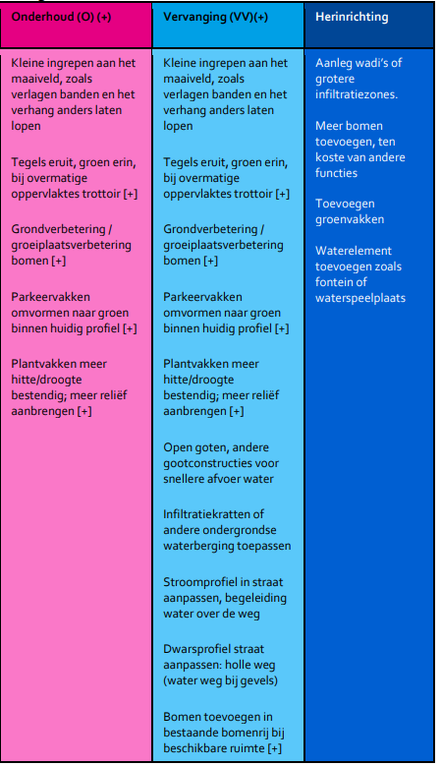
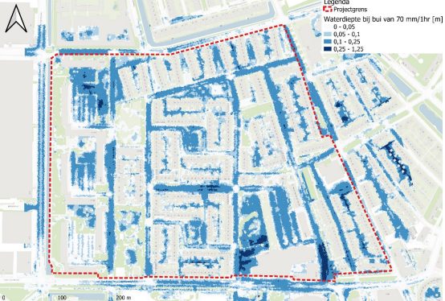
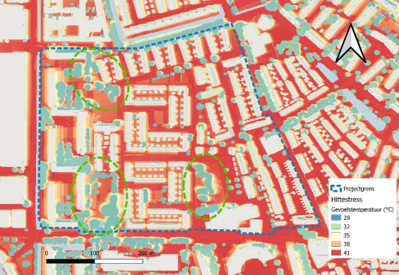
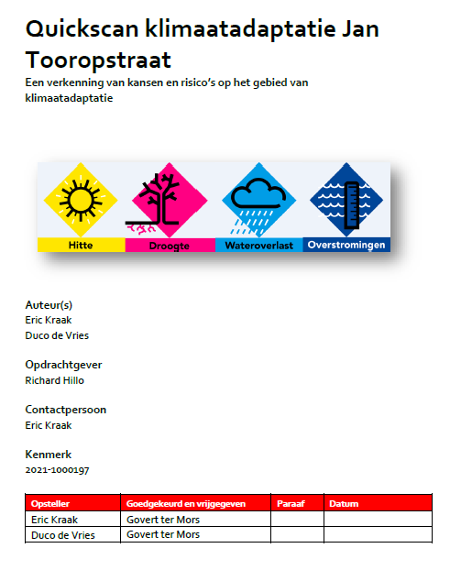
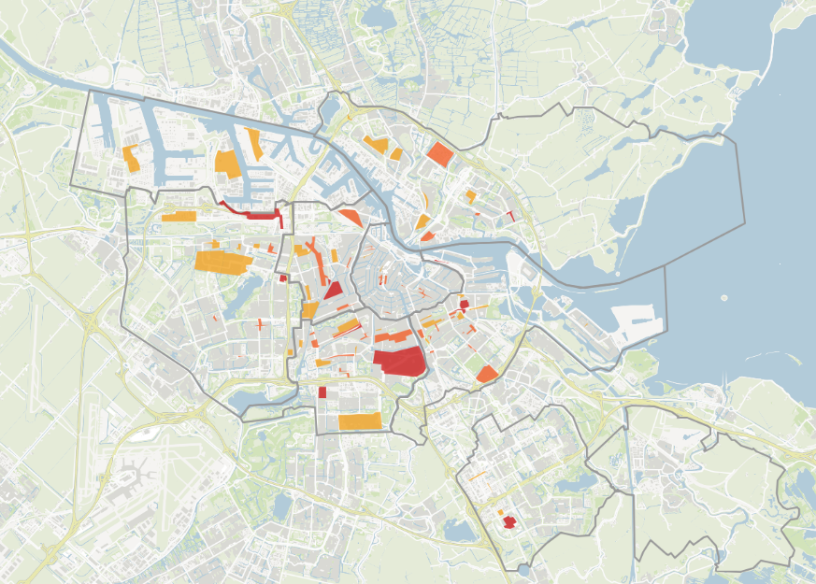
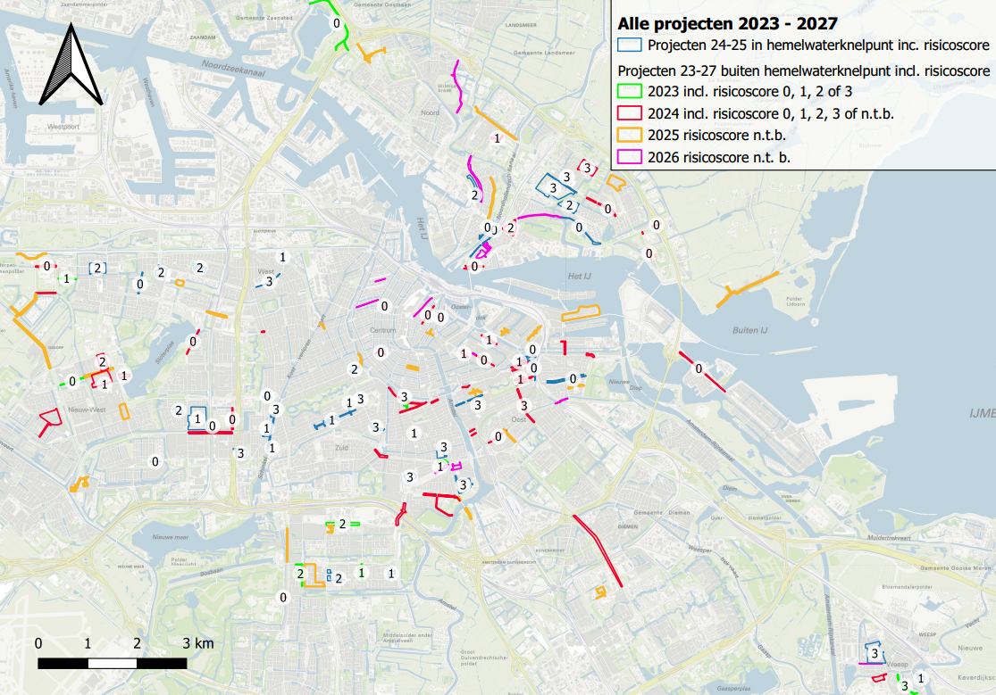
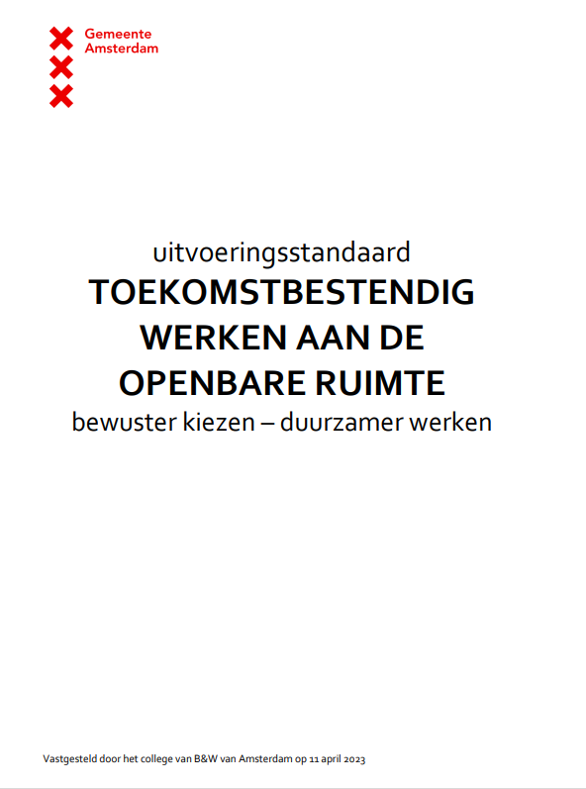
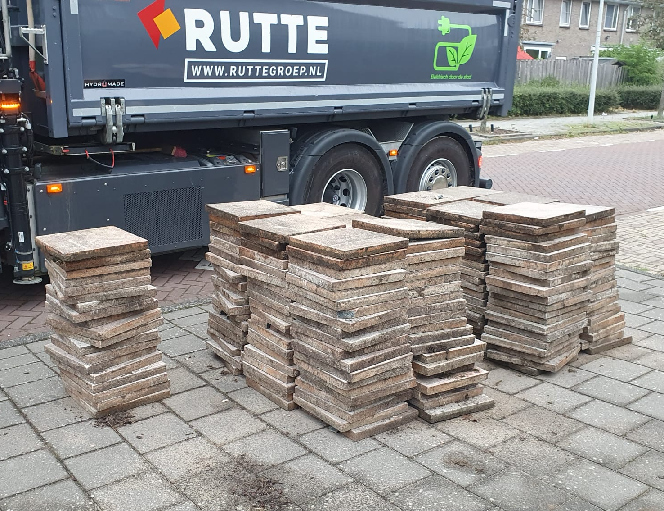
Programma Klimaatadaptatie
De ambities zijn groot, de opgave nog groter
Impulsregeling
Kansrijke projecten
Risicokaarten
We doen veel, maar zijn er nog niet
Quickscan
USTOR
Regenwaterknelpunten
Tegelservice

Slide 16
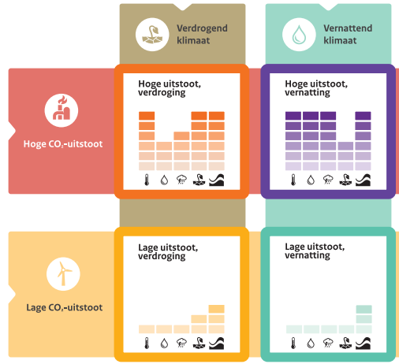
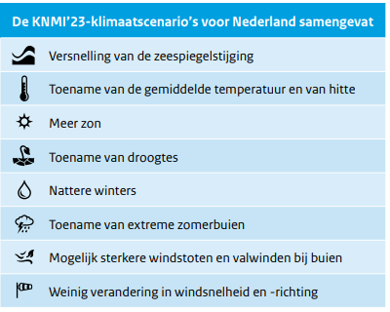
KNMI ’23 klimaatscenario’s
Weersextremen nemen verder toe
Het klimaat is veranderd. Het KNMI heeft op 9 oktober 2023 vier klimaat scenario’s gepresenteerd waarin die verandering doorzet.
De KNMI klimaatscenario’s zijn berekend aan de hand een hoog (+4,9°C in 2100) en een Laag (+1,7°C in 2100) uitstootscenario’s (IPCC)
De nieuwe KNMI klimaatscenario’s schetsen een alarmerend beeld: We krijgen vaker last van extreme neerslag, hitte en droogte en zeespiegelstijging neemt toe.
Zelfs in de meest optimistische scenario’s heeft klimaatverandering grote gevolgen voor Nederland.
Extreme neerslag, hitte en droogte leiden tot grote overlast en schade; fysiek, financieel en sociaal. Het is noodzakelijk dat we ons voorbereiden op deze gevolgen van klimaatverandering.
Er komt veel op af

Slide 17
KNMI ’23 klimaatscenario’s
Droogte en Hitte
Droogte
Hitte
Toename in de kans op extreme droogte in voorjaar en zomer (vooral Hd)
Extreme droogte zoals de zomers 2018 en 2019 worden normaal
Gemiddeld hoogste neerslagtekort neemt toe met 37% in Hn-2100 en 78% in Hd-2100 scenario t.o.v. de periode 1991-2020
Toename in alle scenario’s, maar wel met grote verschillen: 2100: +1,7°C (L) versus +4,9°C (H) t.o.v. mondiaal gemiddelde 1850-1900
Extreem hete zomers (zoals 2018 en 2019) worden normaler
  2100: 40°C komt zelden voor in L-scenario’s, maar bijna elke zomer in H-scenario’s
  Toename van de intensiteit, duur en ruimtelijk omvang van hittegolven
  In de H-scenario’s is door het stedelijk hitte-eilandeffect in Amsterdam een gevoelstemperatuur van +50 °C niet uit te sluiten
Kort per thema
 | Hd-2100 | Hn-2100
Gemiddeld hoogste neerslagtekort in groeiseizoen (mm) | 286 (+79%) | 219 (+37%)
1-in-10 jaar overschreden neerslagtekort (mm) | 432 (+63%) | 345 (+14%)
 | Hd-2100 | Hn-2100
Jaargemiddelde temperatuur | +4,4 °C | +4,1 °C
Aantal zomerse dagen | 98 (+350%) | 88 (+320%)
Aantal tropische nachten | 19 (+630%)

Slide 18
KNMI ’23 klimaatscenario’s
Zeespiegelstijging en Neerslag
Zeespiegelstijging
Neerslag
Toename van zeespiegelstijging in alle scenario’s
  L-scenario’s (2100): +26-73 cm
  H-scenario’s (2100): +59-124 cm
  Instabiele Antarctische IJskap: +250 cm
Stijging gaat door, ook als de uitstoot vandaag stopt
25% van de relatieve stijging komt door bodemdaling
In extreme scenario is een stijging van 17 m (!) in 2300 verwacht
Vergelijking met KNMI’14: zeespiegelstijging is iets sneller en groter in KNMI’23
Afhankelijk van het scenario (Hd of Hn) een jaarneerslag afname 825 mm/jaar (-3%) of toename 919 mm/jaar (+8%) in 2100
In alle scenario’s krijgen we nattere winters, en drogere zomers
In de zomer:
  Verschuiving van lichte buien naar zware, intense buien
  Frequentie van zware buien neemt toe
Kort per thema
 | Hd-2100 | Hn-2100
Jaarneerslag (mm) | 825 (-3%) | 919 (+8%)
1-in-10 jaar dagneerslag zomer (mm/dag) | 72 (+15%) | 79 (+26%)
Uurneerslag die eens per jaar wordt overschreden (mm/uur) | 18 (+15%) | 21 (+31 %)
 | Hd-2100 & Hn-2100
Tempo van verandering (mm/jaar) | 9 (+6) tot 26 (+23)
Gemiddelde zeespiegelstijging (cm) | +59 tot +124

Slide 19
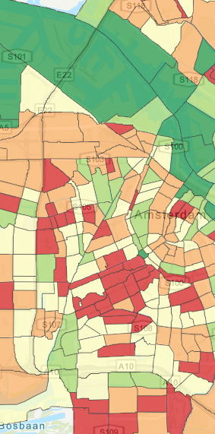
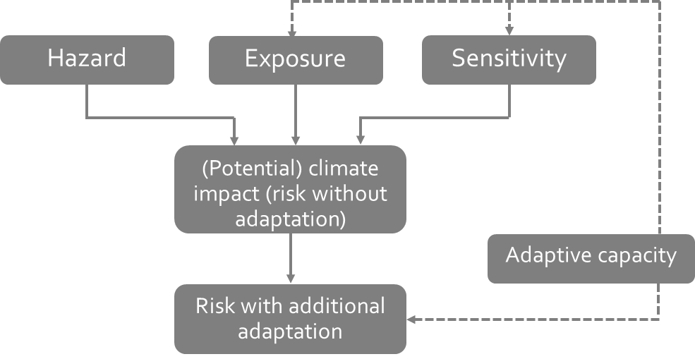
Risicokaarten
Waar de noden het hoogst zijn
Coalitieakkoord: Klimaatadaptatie inzetten waar de noden het hoogst zijn.
Aanleiding: Stresstesten bieden onvoldoende inzicht in de mate van risico’s en de geografische spreiding
Doelstellingen:
In welke buurten zijn de risico’s het grootst?
Welke handelingsperspectieven zijn er aldaar mogelijk?
Hoe kunnen we de risico's monitoren?
Doel: Concrete en doeltreffende maatregelen nemen waar de noden het hoogst zijn en schaarse middelen effectief inzetten.
Methode:
Methode gebaseerd op de IVAVIA methode,
De kaarten richten zich op de vier klimaatthema’s. Aan elk thema worden relevante indicatoren gekoppeld.
Input voor de kaarten zijn Indicatoren uit vier categorieën:
  Weersomstandigheid
  Blootstelling
  Gevoeligheid
  Aanpassingsvermogen
waar de noden het hoogst zijn
Risicokaart Droogte (2023)

Slide 20
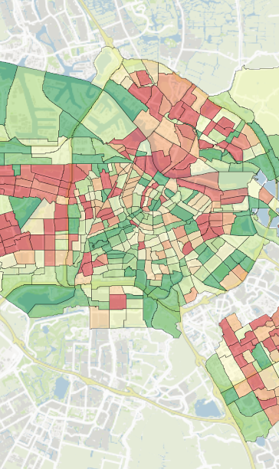
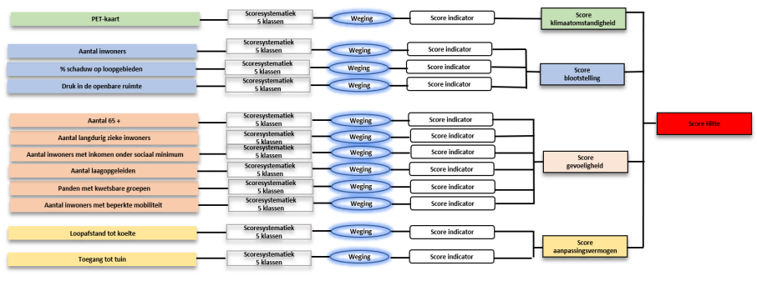
Risicokaarten
Score op buurt niveau
4.14
3.54
waar de noden het hoogst zijn
1.74
Samen voegen met slide hierboven
2.24
Kijk op: Dashboard klimaatadaptatie voor alle risicokaarten
Risicokaart Hitte (2023)

Slide 21
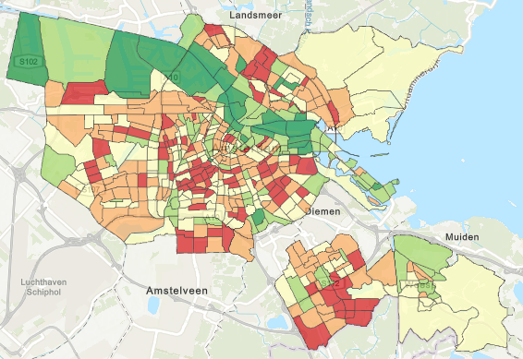
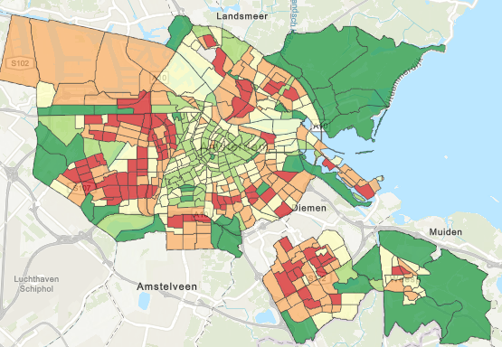
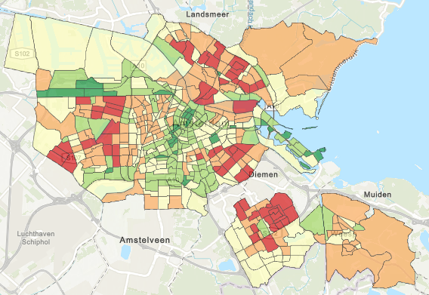
Hitte
Droogte
Wateroverlast
Overstromingen
Risicokaart
Score op buurt niveau
waar de noden het hoogst zijn

Slide 22
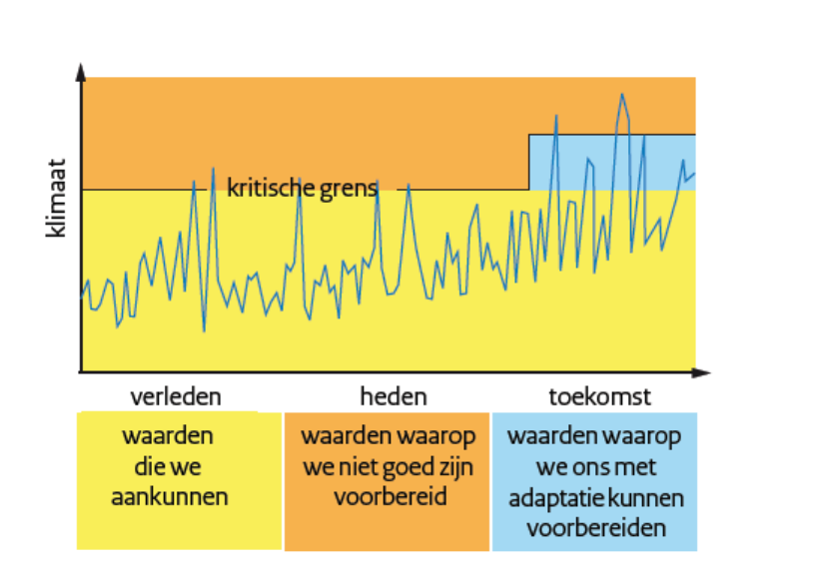
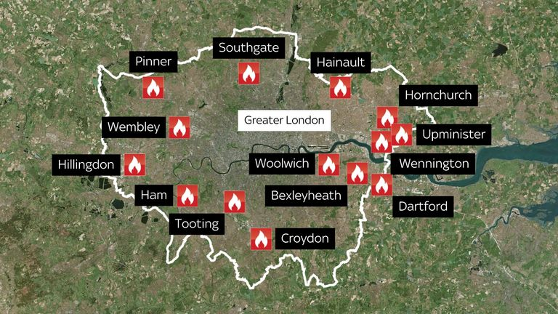
Crisisbeheersing
Adaptatie verhoogt de kritische grens
Adaptatie voor veiligheid
Londen, juli 2022
Bessembinder, KNMI

Slide 23
Crisisbeheersing
Adaptatie verhoogt de kritische grens
We kunnen niet alles weg adapteren maar we kunnen ons wel weerbaarder maken.
Het gesprek dat we moeten voeren is welke risico’s we accepteren?

Slide 24
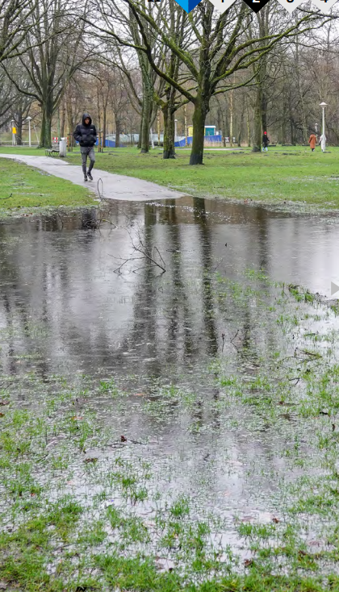
Links en contact
Handige links en documenten
Dashboard klimaatadaptatie
Internet en Intranetpagina
Tamtam
Weerproof
Werkwijze Ruimtelijke Adaptatie
Strategie Klimaatadaptatie (2020)
Uitvoeringsagenda Klimaatadaptatie Amsterdam (2021)
Voortgangsrapportage 2022
Voortgangsrapportage 2023
Contact: Klimaatadaptatie@amsterdam.nl

